Slide 1
Операционные системы
Лекция 17
Операции над файлами

Slide 2
План лекции
Файловые операции и способы их организации
Открытие файла, обмен данными с файлом, блокировки файлов
Стандартные файлы ввода-вывода, перенаправление вывода.
Временные файлы
Разрешения на доступ к каталогам и файлам: объекты и субъекты доступа, механизм контроля доступа, разрешения NTFS
Понятие файла, проецируемого в память. Создание, открытие, использование и удаление проекции файла.

Slide 3
ФС с запоминанием и без запоминания состояния операций
Файловая система ОС предоставляет пользователям набор операций для работы с файлами, оформленный в виде системных вызовов, таких, например, как creat (создать файл)
Чаще всего с одним и тем же файлом пользователь выполняет не одну операцию, а последовательность операций. Например, при работе текстового редактора с файлом, в котором содержится некоторый документ, пользователь обычно считывает несколько страниц текста, редактирует эти данные и записывает их на место считанных, а затем считывает страницы из другой области файла и т. п.
После большого количества операций чтения и записи пользователь завершает работу с данным файлом и переходит к другому

Slide 4
ФС с запоминанием и без запоминания состояния операций
Какие бы операции над файлом ни выполнялись операционной системой, read или write, creat или delete, они непременно включают ряд универсальных действий, повторяемых в неизменном виде при выполнении любой операции
1. По символьному имени файла ищутся его характеристики, которые хранятся в файловой системе на диске
2. Характеристики файла копируются в оперативную память, так как только таким образом программный код может их использовать
3. На основании характеристик файла проверяются права пользователя на выполнение запрошенной операции (чтение, запись, удаление, просмотр атрибутов файла)
4. Очищается область памяти, отведенная под временное хранение характеристик файла

Slide 5
ФС с запоминанием и без запоминания состояния операций
Помимо таких универсальных действий, каждая операция с файлом включает ряд специфических для этой операции действий
Например, считывание данных файла присуще только операции read (читать из файла), а запись новых данных в файл происходит только при выполнении операции write (записать в файл)
Пусть имеется некая последовательность операций с одним и тем же файлом X, например: read(X), write(X), ...
Операционная система может выполнить эту последовательность двумя способами

Slide 6
ФС с запоминанием и без запоминания состояния операций
Первый подход состоит в последовательном выполнении для каждой операции всех относящихся к ней действий, как универсальных, так и специфических (а)
То есть когда из прикладной программы поступает системный вызов на выполнение операции read(X), ФС ее выполняет, отсылает ответ, а затем удаляет из своих внутренних таблиц всю информацию о выполненной операции и «с чистого листа» приступает к выполнению операции write(X)

Slide 7
ФС с запоминанием и без запоминания состояния операций
В соответствии со вторым подходом универсальные действия выполняются лишь в начале и в конце последовательности операций, а для каждой промежуточной операции выполняются только специфические действия (б)
То есть если первой была выполнена операция чтения read(X), то при выполнении следующей операции write (X) вовсе не требуется снова производить поиск и перенос в оперативную память адреса файла и других его характеристик
Действительно, эта информация уже была найдена во время выполнения предыдущей операции read (X ), достаточно просто ее сохранить для повторного использования

Slide 8
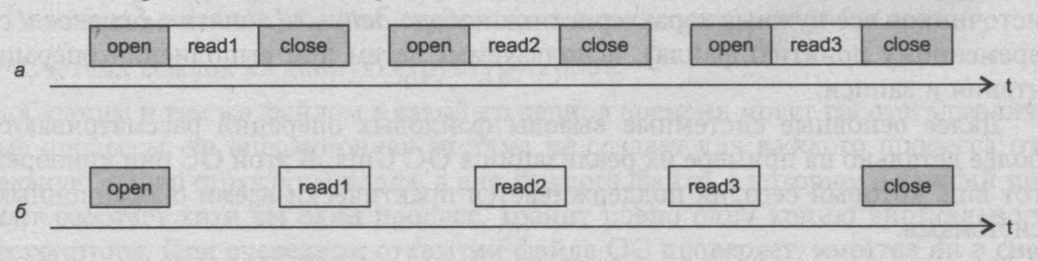
ФС с запоминанием и без запоминания состояния операций

Slide 9
ФС с запоминанием и без запоминания состояния операций
В первом случае файловую систему относят к типу ФС без запоминания состояния операций (stateless). ФС такого типа не хранит никакой информации о предыдущих операциях, все операции выполняются абсолютно независимо друг от друга
Во втором случае ФС запоминает информацию, относящуюся к универсальным действиям, полученную ею при выполнении самой первой операции с тем, чтобы использовать ее для выполнения всех последующих операций с файлом, вплоть до самой последней. Такие ФС относят к типу ФС с запоминаниям состояния операций (stateful)

Slide 10
ФС с запоминанием и без запоминания состояния операций
Преимуществом первого способа является его большая устойчивость к сбоям в работе системы, так как каждая операция является самодостаточной и не зависит от результата предыдущей
Поэтому первый способ иногда применяется в распределенных сетевых файловых системах (например, в Network File System, NFS компании Sun), когда сбои из-за потерь пакетов или отказов одного из сетевых узлов более вероятны, чем при локальном доступе к файлам
Однако большинство файловых систем поддерживает второй способ организации, при котором файловая система сохраняет информацию о предыдущих операциях, как более экономичный и быстрый

Slide 11
ФС с запоминанием и без запоминания состояния операций
При втором способе в файловой системе вводится два специальных системных вызова: open (открытие файла) и close (закрытие файла)
Системный вызов открытия файла open выполняется перед началом любой последовательности операций с файлом, а вызов закрытия файла close – после окончания работы с файлом
Основной задачей вызова open является преобразование символьного имени файла в его уникальное числовое имя, копирование характеристик файла из дисковой области в буфер оперативной памяти и проверка прав пользователя на выполнение запрошенной операции
Вызов close освобождает буфер с характеристиками файла и делает невозможным продолжение операций с файлом без его повторного открытия

Slide 12
Открытие файла
Системный вызов open() в ОС Unix работает с двумя аргументами:
Символьным именем открываемого файла
Параметром, задающим режим открытия файла
Режим открытия говорит системе, какие операции будут выполняться с файлом в последовательности операций до закрытия файла по системному вызову close, например, только чтение, только запись или чтение и запись

Slide 13
Открытие файла
При открытии файла ОС сначала выполняет преобразование первого аргумента системного вызова, то есть символьного имени файла, в его уникальное числовое имя, которым в традиционных файловых системах Unix является номер индексного дескриптора
По номеру индексного дескриптора inode файловая система находит нужную запись на диске и копирует из нее характеристики файла в оперативную память

Slide 14
Открытие файла
Для хранения копии индексного дескриптора используются буферные области системного виртуального пространства
Характеристики индексного дескриптора, перенесенные в оперативную память, помещаются в структуру так называемого виртуального дескриптора vnode (virtual node)
Структура vnode включает поля индексного дескриптора файла inode, а также несколько перечисленных далее дополнительных полей, полезных при выполнении операций с файлом

Slide 15
Открытие файла
Состояние индексного дескриптора в памяти, отражающее:
заблокирован ли файл
ждет ли снятия блокировки с файла какой-либо процесс
отличается ли представление характеристик файла в памяти от своей дисковой копии в результате изменения содержимого индексного дескриптора
отличается ли представление файла в памяти от своей дисковой копии в результате изменения содержимого файла
является ли файл точкой монтирования
Логический номер устройства файловой системы, содержащей файл
Номер индексного дескриптора. В дисковом индексном дескрипторе это поле отсутствует, так как номер определяется положением дескриптора относительно начала области индексных дескрипторов
Счетчик ссылок на данную структуру vnode

Slide 16
Открытие файла
С одним и тем же файлом в какой-то период времени могут работать различные процессы, но операционная система не создает для каждого процесса отдельную копию структуры vnode, а для каждого файла, с которым в данный момент работает хотя бы один процесс, хранит ровно одну копию виртуального дескриптора
При очередном открытии файла ОС проверяет, имеется ли в системной памяти структура vnode открываемого файла (по номеру логического устройства и номеру индексного дескриптора, которые определяются при преобразовании символьного имени), и если имеется, то счетчик ссылок на нее увеличивается на единицу
При очередном закрытии этого файла счетчик ссылок уменьшается на единицу, и если он становится равным 0, то буфер, хранящий данную структуру vnode, считается свободным.

Slide 17
Открытие файла
Использование единственной копии характеристик файла и некоторых характеристик файловых операций (например, признака блокировки), общих для всех работающих с файлом процессов, экономит системную память
Тем не менее существуют характеристики, индивидуальные для каждого процесса, выполняющего некоторую последовательность операций с определенным файлом
Для их хранения в Unix используется структура типа file, которая так же, как и vnode, хранится в системной области памяти

Slide 18
Открытие файла
При каждом открытии процессом файла ОС проверяет права пользовательского процесса на выполнение запрошенной операции с файлом, и если проверка прошла успешно, создает в системной области памяти новую структуру file, описывающую как сам открытый файл, так и операции, которые процесс собирается производить с файлом (например, чтение)

Slide 19
Открытие файла
Структура filе содержит следующие поля:
Признак режима открытия (только для чтения, для чтения и записи и т. п.)
Указатель на структуру vnode
Текущее смещение в файле (переменная offset) при операциях чтения/записи
Счетчик ссылок на данную структуру
Указатель на структуру, содержащую права процесса, открывшего файл (эта структура находится в дескрипторе процесса)
Указатели на предыдущую и последующую структуру file, связывающие все такие структуры в двойной список

Slide 20
Открытие файла
Переменная offset, хранящаяся в структуре file, позволяет ОС запомнить текущее положение условного указателя в последовательности байтов файла
При открытии файла эта переменная указывает на начальный или конечный байт файла в зависимости от заданного режима открытия
После выполнения операций чтения или записи указатель сдвигается на количество байтов, прочитанное или записанное в результате операции
Следующая операция застает указатель в том состоянии, в котором его оставила предыдущая операция
Прикладной программист может явно управлять положением указателя с помощью системного вызова lseek

Slide 21
Открытие файла
При каждом новом открытии какого-либо файла ОС создает новую структуру filе и помещает ее в дважды связанный список. Обычно под хранение структур filе в системной области отводится ограниченная область, поэтому общее количество открытых файлов всеми процессами в любой момент ограничено

Slide 22
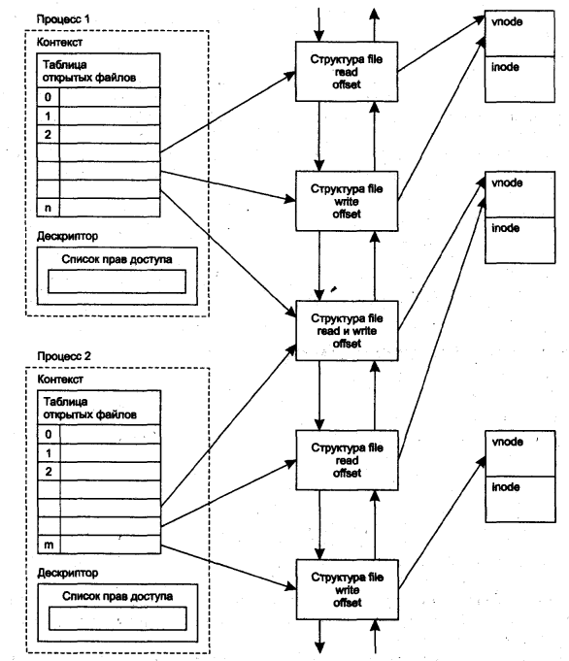

Slide 23
Открытие файла
После создания структуры file операционная система помещает указатель на нее в таблицу открытых файлов процесса, которая находится в контексте процесса
Если процесс несколько раз открывает один и тот же файл, то структура file создается для каждой операции открытия. Так как контекст процесса-родителя в Unix наследуется процессом-потомком, потомок наследует и указатели на все открытые родителем файлы, получая возможность выполнять с ними операции

Slide 24
Открытие файла
Системный вызов open возвращает в пользовательский процесс дескриптор файла, который представляет собой номер записи в таблице открытых файлов процесса
Дескриптор файла имеет локальное значение только для того процесса, который открыл файл, для разных процессов одно и то же значение дескриптора указывает на разные операции в общем случае с разными файлами
После открытия файла его дескриптор используется во всех дальнейших операциях с файлом вплоть до явного закрытия файла
Таким образом, дескриптор файла является временным уникальным именем, но не файла, а конкретной последовательности операций с этим файлом, ограниченной командами open и close

Slide 25
Открытие файла
Для открытия файла /bin/progl.exe в режиме «только для чтения» прикладной программист может использовать следующее выражение на языке С:
fd = open("/bin/progl.exe”, O_RDONLY);
Здесь fd – это целочисленная переменная, сохраняющая значение дескриптора открытого файла. Ее значение должно использоваться в операциях обмена данными с файлом /bin/progl.exe
При неудачной попытке открытия файла (нет прав для выполнения затребованной операции, неверное имя файла) переменной fd присваивается значение -1, которое является индикатором ошибки для всех системных вызовов Unix

Slide 26
Обмен данными с файлом
Для обмена данными с предварительно открытым файлом в ОС Unix существуют системные вызовы read и write
В том случае, когда необходима явным образом указать, с какого байта файла читать или записывать данные, используется также системный вызов lseek
Системный вызов чтения данных из файла read имеет три аргумента:
read(fd, buffer, nbytes);

Slide 27
Обмен данными с файлом
Первый аргумент f d является целочисленной переменной, имеющей значение дескриптора открытого файла
Второй аргумент buffer является указателем на область пользовательской памяти, в которую система должна поместить считанные данные. Количество байтов этой области памяти задается третьим целочисленным аргументом nbytes
Функция read возвращает действительное количество считанных байтов (оно может отличаться от заданного, если, например, была указана область чтения, выходящая за пределы файла) или же код ошибки -1

Slide 28
Обмен данными с файлом
Начало дисковой области, которую нужно прочитать с помощью вызова read, явно в этом системном вызове не указывается
Чтение начинается с того байта, который задается смещением offset в структуре filе
На это смещение указывает запись с номером fd в таблице открытых файлов процесса
После выполнения вызова read смещение offset наращивается на количество считанных байтов

Slide 29
Обмен данными с файлом
Системный вызов записи данных write аналогичен вызову read:
write(fd, buffer, nbytes);
Функция write записывает количество байтов nbytes из буфера оперативной памяти buffer в файл, описываемый дескриптором fd
Функция write, так же как и read, возвращает вызвавшей ее программе значение реально переданных ею байтов или код ошибки

Slide 30
Обмен данными с файлом
Рассмотрим пример, в котором прикладная программа работает с файлом, состоящем из записей фиксированной длины по 50 байт:
fd = open(‘/doc/qwery/basel2.txt", O_RDWR);
read(fd, buffer1, 50);
read(fd, buffer2, 2500);
……
lseek(fd, 150, 0);
write (fd, output, 300);
close(fd);

Slide 31
Обмен данными с файлом
В приведенном фрагменте программы после открытия файла /doc/query/base12.txt для чтения и записи выполняется чтение первой записи файла, а затем читается область файла, включающая еще 50 записей, со 2 по 51
После обработки считанных записей (эти инструкции опущены) указатель смещения в файле переводится на начало четвертой записи, и выполняется запись результатов в шесть последовательных записей, начиная с четвертой
Завершается фрагмент закрытием файла с помощью системного вызова close

Slide 32
Обмен данными с файлом
Все описанные системные вызовы являются синхронными, то есть пользовательский процесс переводится в состояние ожидания до тех пор, пока операция ввода-вывода не завершится
Описанный набор системных вызовов, появившийся в ОС Unix еще в 70-х годах, стал стандартом де-факто для современных операционных систем. Эти традиционные системные вызовы часто в конкретных ОС дополняются оригинальными системными вызовами ввода-вывода, например операциями асинхронного типа
На основе системных вызовов ввода-вывода обычно строятся более мощные библиотечные функции ввода-вывода, составляющие прикладной интерфейс ОС

Slide 33
Блокировки файлов
Блокировки файлов и отдельных записей в файлах являются средством синхронизации работающих в кооперации процессов, пытающихся использовать один и тот же файл одновременно
Процессы могут иметь соответствующие права доступа к файлу, но одновременное применение этих прав (в особенности права записи) может привести к некорректным результатам
Примером такой ситуации является одновременное редактирование одного и того же документа несколькими пользователями
Если доступ к файлу не управляется блокировками, то каждый пользователь, который имеет право записи в файл, работает со своей копией данных файла
Результат такого редактирования непредсказуем – он зависит от того, в какой последовательности записывали изменения в файл применяемые пользователями приложения-редакторы

Slide 34
Блокировки файлов
Многопользовательские операционные системы обычно поддерживают специальный системный вызов, позволяющий программисту устанавливать и проверять блокировки на файл и его отдельные области
В Unix такой системный вызов называется fcntl. В его аргументах указываются дескриптор файла, для которого нужно установить или проверить блокировки, тип операции (блокирование или проверка, блокирование доступа для чтения или для записи), а также область блокирования – смещение от начала файла и размер в байтах

Slide 35
Блокировки файлов
При проверке наличия блокировок, установленных другими процессами, вызов fcntl немедленно возвращает управление с сообщением результата
При установке блокировки можно задать два режима работы системного вызова:
С переходом процесса в состояние ожидания в том случае, если блокировку установить невозможно (синхронный системный вызов)
С немедленным возвратом в такой ситуации с сообщением отрицательного результата (асинхронный вызов)

Slide 36
Блокировки файлов
Запрошенная блокировка записи не может быть установлена в том случае, если другой процесс уже установил свою блокировку записи на тот же файл
То есть блокировка записи является исключительной
Блокировки чтения не являются исключительными и могут устанавливаться на файл в том случае, если их области действия не перекрываются
Если на какую-то область файла установлена блокировка чтения, то на эту область нельзя установить блокировку записи

Slide 37
Блокировки файлов
В Unix существует два режима действия блокировок – консультативный (advisory) и обязательный (mandatory)
Основным рекомендуемым для использования режимом является консультативный. При нем операционная система не занимается блокированием операций с файлом, а только устанавливает признаки блокирования областей в структурах file, поддерживающих операции с файлами
Кооперирующиеся процессы обязательно должны проверять наличие блокировок на файл, чтобы синхронизировать свою работу. Если же блокировки установлены, но процесс не проверяет их, то операционная система не запрещает доступ процесса к файлу, когда процесс делает системные вызовы read или write

Slide 38
Стандартные файлы ввода и вывода, перенаправление вывода
В ОС Unix были введены в свое время понятия стандартных файлов:
Стандартный файл ввода
Стандартный файл вывода
Стандартный файл ошибок
Эти три уже открытых файла существуют у любого пользовательского процесса с момента его возникновения
Процесс в любое время может организовать ввод данных из стандартного файла ввода, выполнив следующий системный вызов: read(stdio, bufer, nbytes)

Slide 39
Стандартные файлы ввода и вывода, перенаправление вывода
Здесь stdio – предопределённое имя константы, обозначающей дескриптор стандартного файла ввода
Аналогично, так как stdout – предопределенное имя дескриптора стандартного файла вывода, процесс может вывести данные в стандартный файл вывода, применив следующий системный вызов: write(stdout, buffer, nbytes)
За стандартным файлом ошибок закреплено имя stderr

Slide 40
Стандартные файлы ввода и вывода, перенаправление вывода
Фактически, при создании нового процесса ОС помещает в его таблицу открытых файлов три записи: с номером 0 – для стандартного файла ввода (следовательно, stdin всегда имеет значение 0), с номером 1 – для стандартного файла вывода (stdout = 1) и с номером 2 – для стандартного файла ошибок (stderr = 2)
Соответственно, создается и три структуры типа file, на которые указывают первые три записи таблицы открытых файлов процесса

Slide 41
Стандартные файлы ввода и вывода, перенаправление вывода
В начальный период существования процесса эти три структуры file связываются операционной системой с одним файлом
В качестве этого файла выступает специальный файл – терминал, с которого вошел в систему пользователь
Такое назначение стандартных файлов достаточно естественно. Прикладные программы, запускаемые пользователем в ходе сеанса работы, чаще всего выводят результаты и сообщения об ошибках на экран терминала, за которым работает пользователь, и с клавиатуры этого же терминала считывают команды и другие исходные данные

Slide 42
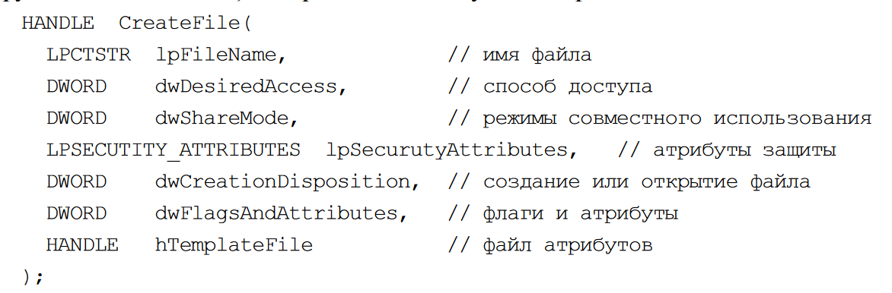
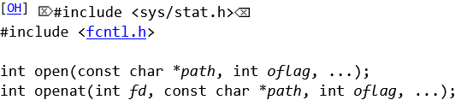
Управление файлами – Создание\Открытие
Windows API
POSIX API

Slide 43
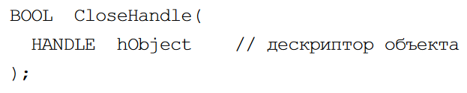
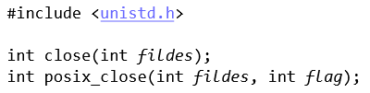
Управление файлами – Закрытие
Windows API
POSIX API

Slide 44
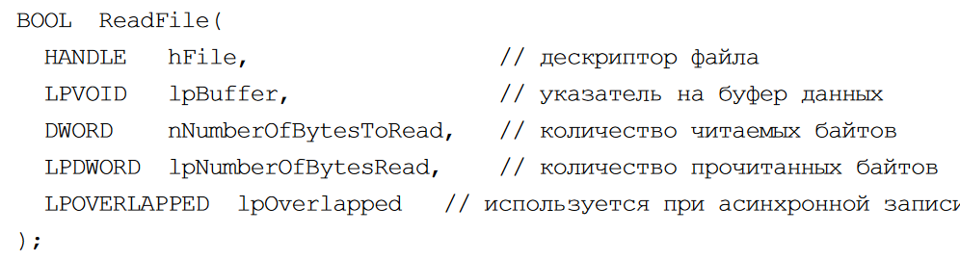
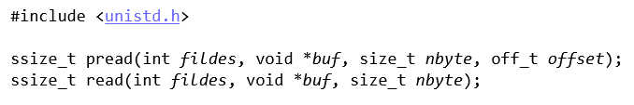
Управление файлами – Чтение
Windows API
POSIX API

Slide 45
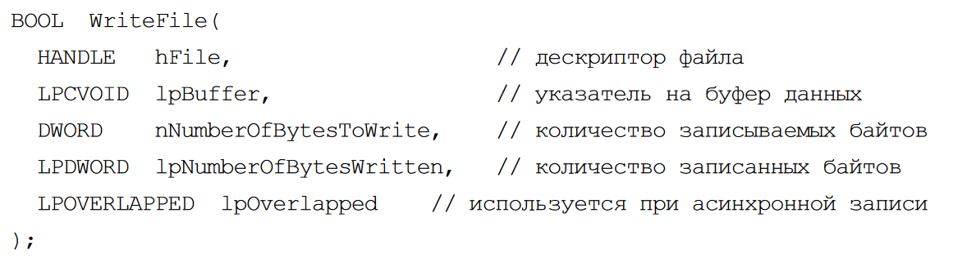
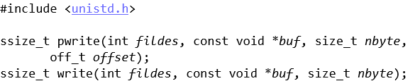
Управление файлами – Запись
Windows API
POSIX API

Slide 46
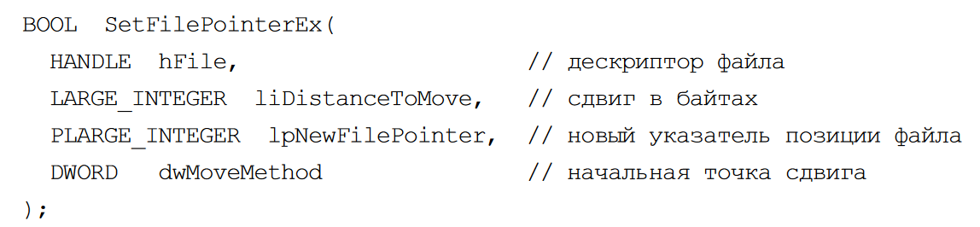

Управление файлами – Указатель
Windows API
POSIX API

Slide 47
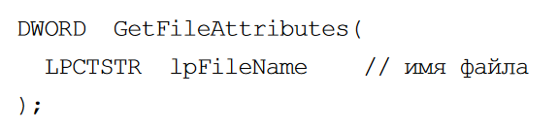
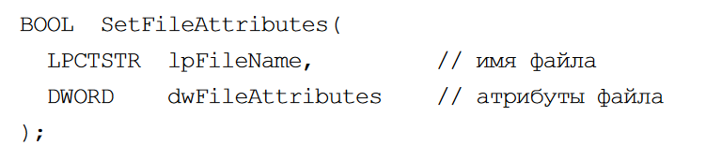
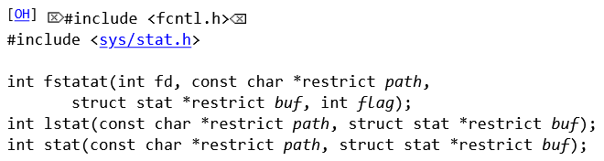
Управление файлами – Атрибуты
Windows API
POSIX API

Slide 48
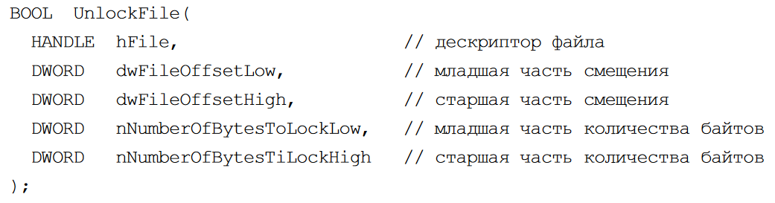

Управление файлами – Блокирование
Windows API
POSIX API

Slide 49
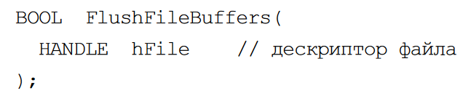

Управление файлами – Сброс буфера
Windows API
POSIX API

Slide 50
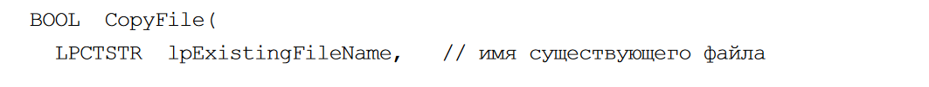

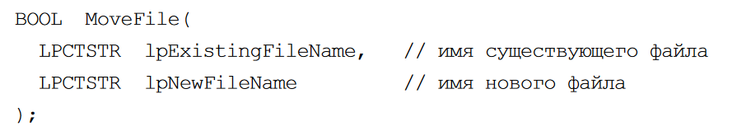
Управление файлами – WinAPI
Копирование файла
Перемещение файла
По сути можно использовать для переименования файла

Slide 51
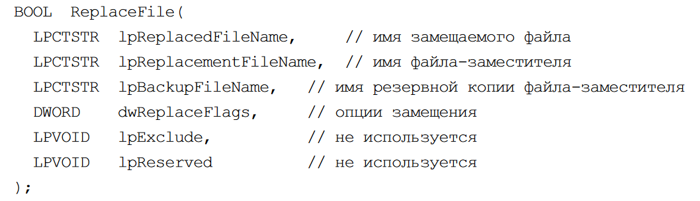
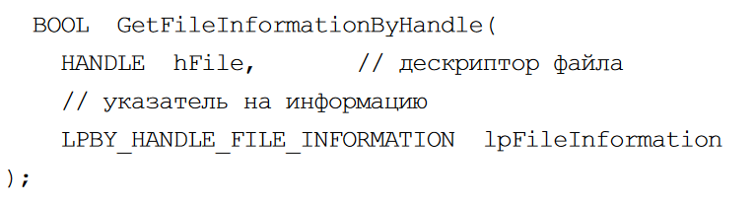
Управление файлами – WinAPI
Замещение файла
Информация о файле

Slide 52
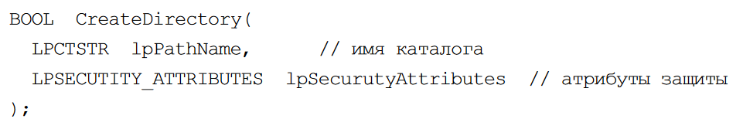
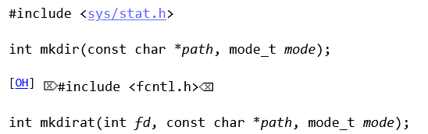
Управление файлами – Создание каталога
Windows API
POSIX API

Slide 53
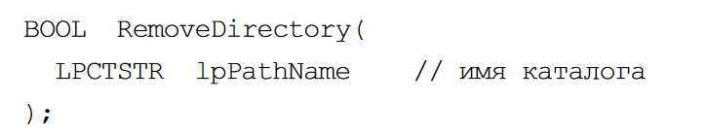

Управление файлами – Удаление каталога
Windows API
POSIX API

Slide 54
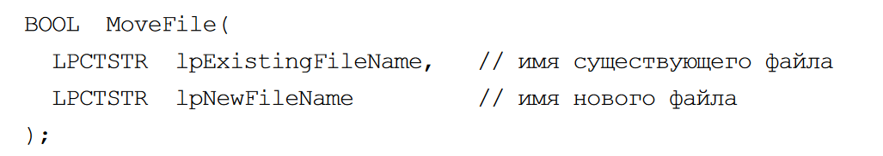
Управление файлами – Перемещение каталога
Windows API (ограничение: только в рамках одного тома)
POSIX API – стандартная функция отсутствует

Slide 55
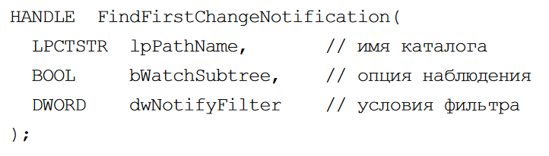
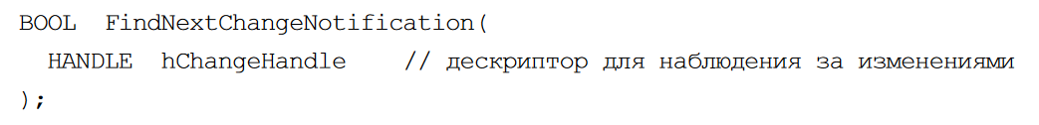
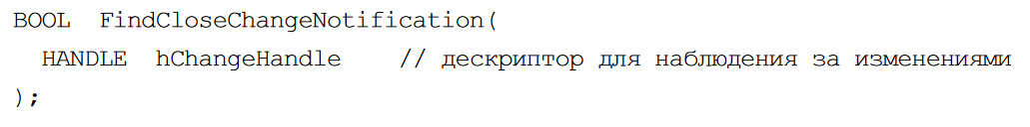
Управление файлами – Наблюдение за каталогом
Windows API

Slide 56
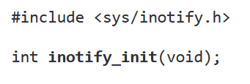
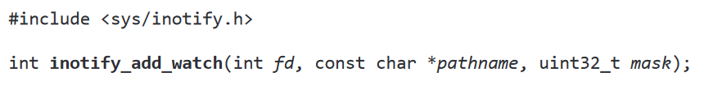
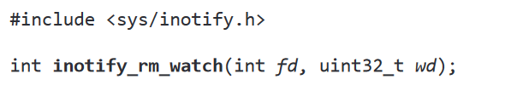
Управление файлами – Наблюдение за каталогом
Linux API (not POSIX)

Slide 57
Операционные системы
Лекция 17
Операции над файлами

